Slide 1
PRIMER TEST:
TEMAS 1 Y 2
Falta una semana
Se hará en clase
al inicio
TEMA 2
LEY DE GAUSS. POTENCIAL ELÉCTRICO
(3/4)
PROBLEMA PROPUESTO
(1ª SESIÓN DE PROBLEMAS)
⓿
Problema
❷
Boletín
❶

Slide 2
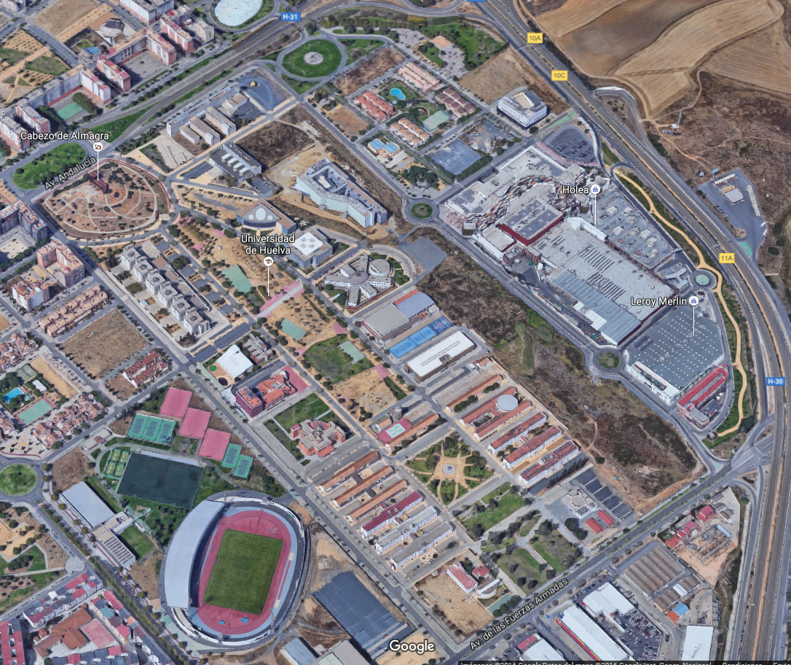
1ª SESIÓN DE PROBLEMAS
BOLETÍN 1
PROBS. 6, 11 Y 20
09/11 a 13/11
En laboratorio EXP 1
EX P1-N1-06
FCCEE
NÚCLEO 1

Slide 3
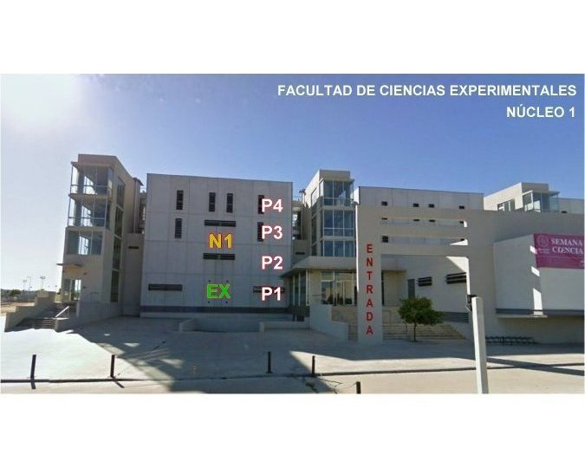
PLANTA 1

Slide 4
PUERTA 6
Puertas Rojas

Slide 5
TEMA 2: LEY DE GAUSS.
POTENCIAL ELÉCTRICO
T1: 06/11/20
T2: 04/11/20
T3: 04/11/20
2.1.
2.2.
2.3.
2.4.
2.5.
Flujo y Circulación.
Ley de Gauss para E.
Aplicaciones de la Ley de Gauss.
Concepto de Trabajo.
Fuerza y Campo Conservativos.
Energía Potencial Eléctrica y Potencial Eléctrico.
Fuerza Electromotriz.
Potenciales debidos a Distribuciones de Carga.
Gradiente y Superficies Equipotenciales.
Ruptura Dieléctrica.
Notes:
TEMA 1: ECUACIONES DE MAXWELL
FNT - CURSO 2005/2006
5

Slide 6
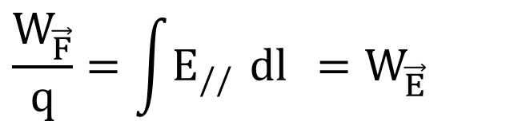
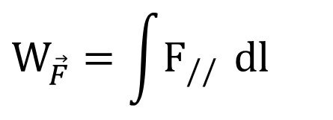
2.3.3. ENERGÍA POTENCIAL Y POTENCIAL ELÉCTRICOS
$$W_{\vec{F}}=\int{F_{//} dl}$$
$$\frac{W_{\vec{F}}}{q}=\int{E_{//} dl} =W_{\vec{E}}$$
(caso eléctrico)
(W_{E} = W del campo)
E es fuerza por unidad de carga
W_{E} es trabajo por unidad de carga
(en el caso gravitatorio es por unidad de masa)
Si F y E fuesen conservativos, los valores de W_{F} y W_{E} no dependerían del camino empleado para evaluarlos.
Si es así, para evaluar la integral correspondiente en cada caso, resultaría útil establecer un campo escalar.
Notes:
TEMA 1: ECUACIONES DE MAXWELL
FNT - CURSO 2005/2006
6

Slide 7
2.3.3. ENERGÍA POTENCIAL Y POTENCIAL ELÉCTRICOS
$$W_{\vec{F}}=\int{F_{//} dl}$$
$$\frac{W_{\vec{F}}}{q}=\int{E_{//} dl} =W_{\vec{E}}$$
Es decir, asociar a cada punto del espacio un valor de una magnitud escalar de manera que su diferencia entre dos puntos sea, en principio, igual a W_{F} o W_{E.}
Para se introduce E_{P}:
Para se introduce V:
ENERGÍA POTENCIAL
[ELÉCTRICA]
POTENCIAL [ELÉCTRICO]
(Lo mismo se hace en el caso gravitatorio)
Notes:
TEMA 1: ECUACIONES DE MAXWELL
FNT - CURSO 2005/2006
7

Slide 8


¿Por qué?
$$=ΔE_{C}$$
$$W_{\vec{F}}=−ΔE_{P}$$
El signo “–” se introduce para que se cumpla el Ppo. de Conservación de la Energía
En un sistema aislado, la energía, no se crea, ni se destruye, sólo se transforma
Si la única contribución al W se debe a una fuerza eléctrica conservativa, y por efecto del W la E_{C}, p.ej., crece (ΔE_{C} > 0),
la Ep eléctrica debe decrecer (ΔE_{P} < 0), y viceversa.
Esto obliga a establecer la relación con el signo “–”
Que una variación en E_{C} deba ser compensada con la de "algo", refleja que ese "algo", E_{P} (y V), existe.
Es algo real, no es un artificio matemático
Notes:
TEMA 1: ECUACIONES DE MAXWELL
FNT - CURSO 2005/2006
8

Slide 9
¿E_{Ppunto}?
¿V_{punto}?
Para conocer su valor en un punto hay que conocer su valor
en otro punto (referencia) y el W entre ambos de F o E
El valor de referencia y el punto de referencia son arbitrarios, pueden ser cualesquiera, y se dice, por ello, que el valor de E_{P} o V en cualquier punto queda indeterminado en una constante
No es problema, ya que lo relevante es ΔE_{P} o ΔV, la diferencia, que es la que está relacionada con W_{F}, con W_{E} o con ΔE_{C}
Al hacer la diferencia entre dos puntos se cancela la referencia
(En el caso gravitatorio pasa lo mismo, p.ej., al caer un objeto)
Notes:
TEMA 1: ECUACIONES DE MAXWELL
FNT - CURSO 2005/2006
9

Slide 10

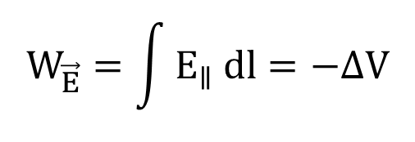
UNIDADES
V
VOLTIO → V
N
C
(en inglés “volt”, en honor a Volta)
$$W_{\vec{E}}=\int{E_{∥} dl}=−ΔV$$
E
N / C
= V / m
m
V
E_{P}, E_{c}, W_{F}
JULIO → J
J
N
m
(en inglés “joule”, en honor a Joule)
J = N m
= C V
$$W_{\vec{F}}=q{ W}_{\vec{E}}=−q ΔV$$
E_{P}, E_{c}, W_{F}
Electronvoltio → eV
C
V
• Se usa en el interior de la materia donde q = Ne N∈Z
Ej.: W sobre 1 e- si hay ΔV = 10 V:
W = - (-1 e) × 10 V
= 10 eV
(la “e” se deja)
Notes:
TEMA 1: ECUACIONES DE MAXWELL
FNT - CURSO 2005/2006
10

Slide 11
¿QUÉ SON E y V?
Esta relación indica que una variación de energía (ΔE_{P o C}) puede conllevar que se realice un trabajo que la transforme en una variación de otro tipo de energía (ΔE_{C o P})
La energía se define, por ello, como
la capacidad para producir trabajo
En un punto
se verifica que:
El potencial eléctrico es la energía potencial eléctrica
por unidad de carga; por tanto, la capacidad para
producir trabajo por unidad de carga
(en el caso gravitatorio: serían gravitatorios, y por unidad de masa)
Notes:
TEMA 1: ECUACIONES DE MAXWELL
FNT - CURSO 2005/2006
11

Slide 12
El potencial eléctrico en un punto, como ocurre con el campo eléctrico en el punto, caracteriza el efecto de una distribución de carga en el punto. Si una partícula con carga está en el punto, siente el campo y el potencial eléctricos creados por la distribución, y por ello, sufre una fuerza eléctrica y se le asocia una energía potencial eléctrica
Ocurre igual en el caso gravitatorio:
F = mg E_{P} = mV = mgh
Notes:
TEMA 1: ECUACIONES DE MAXWELL
FNT - CURSO 2005/2006
12

Slide 13

2.4.1. POTENCIALES DEBIDOS A DISTRIBUCIONES DE CARGA
¿Qué punto y valor tomar como referencia?
Valor y punto arbitrarios
Si el sistema no es infinito:
Lejos de él parece una Q_{puntual}
CARGA PUNTUAL
Q_{puntual} : Si r → ∞
⇒ E → 0
Para q en ∞
⇒ F = qE → 0
→ 0
→ ∞
La interacción del sistema sería nula con una q en el ∞
Q
r
→ ∞
q
Ya que V también la caracteriza, se toma:
Notes:
TEMA 1: ECUACIONES DE MAXWELL
FNT - CURSO 2005/2006
13

Slide 14
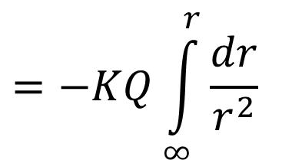
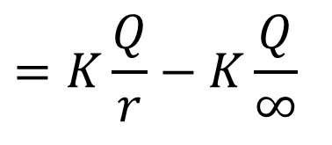

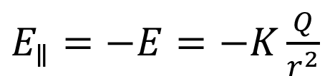
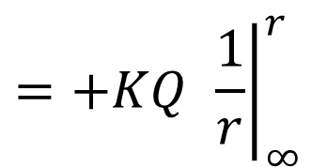
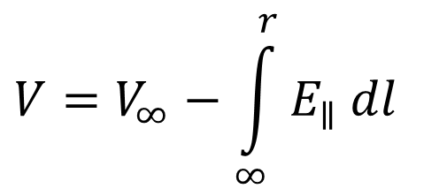
$$V=V_{∞}−\int_{∞}^{r}{E_{∥} dl}$$
0
Sistema no ∞
más simple
CARGA PUNTUAL
Por simetría ir a un punto es ir a cierta r
¿Qué camino seguir de ∞ a r?
V se introduce para un E conservativo
$$=−KQ\int_{∞}^{r}{\frac{dr}{r^{2}}}$$
W_{E} no depende del camino
$$=+KQ {\left.\frac{1}{r}\right|}_{∞}^{r}$$
Elegimos, por comodidad, una línea de campo, que es radial
$$=K\frac{Q}{r}−K\frac{Q}{∞}$$
Como venimos desde el ∞:
0
$$dl=− dr$$
$E_{∥}=−E=−K\frac{Q}{r^{2}}$
Notes:
TEMA 1: ECUACIONES DE MAXWELL
FNT - CURSO 2005/2006
14

Slide 15
CARGA PUNTUAL
• V = f(Q)
Q = 0 ⇒ V = 0
Si el medio es ideal (K≠K(Q,r)):
• V ∝ Q
Q × 2 ⇒ V × 2
(es un número, un escalar)
• V ∝ 1/r
r × 2 ⇒ V / 2
Q
• V ≠ V(q)
No depende de q (como E)
r
q
Sí dependen de q
• Como V se obtiene a partir de E, también verifica el Ppo. de Superposición
(es un vector)
Notes:
TEMA 1: ECUACIONES DE MAXWELL
FNT - CURSO 2005/2006
15

Slide 16
Potencial debido a distribución de carga sin cargas en el ∞
(2 posibilidades para calcularlo)
❶
Tomar:
Y aplicar:
(es lo que hemos hecho con una Q_{puntual})
Distribución Discreta
❷
Tomar:
Y aplicar el:
Q_{PUNTUAL}
Principio de
Superposición
Distribución Continua
Notes:
TEMA 1: ECUACIONES DE MAXWELL
FNT - CURSO 2005/2006
16

Slide 17
Potencial debido a distribución de carga con cargas en el ∞
• Ejemplos: un hilo ∞ recto cargado o un plano ∞ cargado.
• Son situaciones irreales, pero de muy alta simetría.
• Hay situaciones con objetos cargados que se pueden aproximar por ellos, simplificando la obtención de V (o E con Gauss).
Ej.: Una pared cargada parece un plano ∞ cargado
si estamos cerca de ella.
Se toma:
Y se aplica:
Ecuación fundamental junto a la ley de Gauss
y F = qE en lo eléctrico
Notes:
TEMA 1: ECUACIONES DE MAXWELL
FNT - CURSO 2005/2006
17

Slide 18
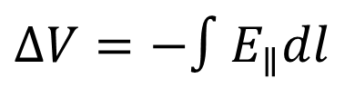
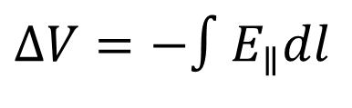
Otro ejemplo de sistema no ∞
Superficie esférica de radio R uniformemente cargada ( σ = cte.)
Q
Fuera
R
r > R
$$ΔV=−∫E_{∥}dl$$
Mismo E Q_{puntual}
⇒ Igual resultado
r ≥ R
Dentro
∀ par de puntos interiores
r = R
r ≤ R
r < R
$$ΔV=−∫E_{∥}dl$$
= 0
→ V = cte. →
El alcanzado desde fuera
0
Notes:
TEMA 1: ECUACIONES DE MAXWELL
FNT - CURSO 2005/2006
18

Slide 19
r < R
r > R
E
V
Q > 0
∝ 1/r
∝ 1/r²
r ≤ R
r ≥ R
R
r
Fuera
E y V como los de Q_{puntual} con Q de esfera en su centro
Al cruzar una distribución de carga no volumétrica (superficial, longitudinal, puntual)
V es continuo
E es discontinuo
Notes:
TEMA 1: ECUACIONES DE MAXWELL
FNT - CURSO 2005/2006
19

Slide 20

BOLETÍN 1 - PROBLEMA 21
Calcular el trabajo que se debe realizar para transportar «q» del punto 1 al punto 2
La carga «q» sentirá el E_{total} creado por las cargas «Q» y sufrirá una F_{eléctrica}. El trabajo de esa fuerza entre 1 y 2 será:
Q_{A} = 2 μC
Q_{B} = − 4 μC
W = − ΔE_{P} = − q ΔV =
− q (V₂ − V₁) = q (V₁ − V₂)
2
❒
Es una distribución de carga discreta no ∞
1
L = 20 cm
q = 3 μC
Optemos por emplear la expresión del potencial V generado por una Q_{puntual}
y aplicar el Principio de Superposición para obtener V₁ y V₂
Q_{D} = 1 μC
Q_{C} = − 2 μC
Notes:
TEMA 1: ECUACIONES DE MAXWELL
FNT - CURSO 2005/2006
20

Slide 21
BOLETÍN 1 - PROBLEMA 21
Calcular el trabajo que se debe realizar para transportar «q» del punto 1 al punto 2
W = − ΔE_{P} = − q ΔV =
− q (V₂ − V₁) = q (V₁ − V₂)
•
Q_{A} = 2 μC
Q_{B} = − 4 μC
2
La expresión
por separado,
la de Q_{puntual}
•
❒
1
L = 20 cm
q = 3 μC
x
Q_{D} = 1 μC
Q_{C} = − 2 μC
Notes:
TEMA 1: ECUACIONES DE MAXWELL
FNT - CURSO 2005/2006
21

Slide 22
BOLETÍN 1 - PROBLEMA 21
Calcular el trabajo que se debe realizar para transportar «q» del punto 1 al punto 2
W = − ΔE_{P} = − q ΔV =
− q (V₂ − V₁) = q (V₁ − V₂)
•
Q_{A} = 2 μC
Q_{B} = − 4 μC
2
L/2
L/2
•
❒
1
y
y
Q_{D} = 1 μC
Q_{C} = − 2 μC
Notes:
TEMA 1: ECUACIONES DE MAXWELL
FNT - CURSO 2005/2006
22

Slide 23
W = − ΔE_{P} = − q ΔV = − q (V₂ − V₁) = q (V₁ − V₂)
Q_{A} = 2 μC
Q_{B} = − 4 μC
Q_{D} = 1 μC
Q_{C} = − 2 μC
L = 20 cm
q = 3 μC
K ≅ 9 10⁹ N m² C⁻²
L = 0,20 m
μ =10⁻⁶
El error en K hace que el resultado final deba ser redondeado como máximo a 3 o 4 cifras significativas. Si se redondea en cálculos intermedios, se deben tomar como mínimo 1 o 2 cifras más, para añadir un error despreciable. Por comodidad, vamos a redondear ahora a 6 cifras, hasta las unidades, y a 2 al final
V₁ = − 190 919 V
notación
notación
W = 0,088 J
= 8,8 10⁻² J
= 88 mJ
V₂ = − 220 249 V
científica
técnica
Notes:
TEMA 1: ECUACIONES DE MAXWELL
FNT - CURSO 2005/2006
23

Slide 24
COMENTARIOS
Las cargas que generan el E que sufre q, Q_{A}, Q_{B}, Q_{C} y Q_{D}, están fijas. Eso hace que E y la F debida a E que sufre q sean conservativos y que sea útil usar V y E_{P}, ya que permiten evaluar el trabajo que realizan E y F:
W_{E} = − ΔV | W_{F} = − ΔE_{P} = q W_{E} = − q ΔV = ΔE_{C}
• Ha salido
W_{F} = 88 mJ > 0
ΔE_{p} < 0
(el W de la fuerza eléctrica)
SE DICE QUE EL CAMPO TRABAJA
(NETAMENTE si hay varias etapas)
− Se dice porque la Naturaleza
tiende a reducir E_{P} realizando
un W (a transformar E_{P} en E_{C})
− Si el proceso tiene una
sola etapa es espontáneo
(ej.: caída desde un edificio)
Notes:
TEMA 1: ECUACIONES DE MAXWELL
FNT - CURSO 2005/2006
24

Slide 25
W_{E} = − ΔV | W_{F} = − ΔE_{P} = q W_{E} = − q ΔV = ΔE_{C}
• Si hubiera sido
W_{F} < 0
ΔE_{p} > 0
(el W de la fuerza eléctrica)
SE DIRÍA QUE SE TRABAJA CONTRA EL CAMPO
(NETAMENTE
si hay varias etapas)
− Se diría, porque hay que hacer, como mínimo, un W igual, pero > 0, contra el campo, dando E_{C}, mientras el campo trabaja en contra (W_{F} < 0) y transforma esa E_{C} en E_{P}
(un ejemplo: es lo que ocurre al elevar un objeto)
W_{E} y ΔV son > 0 o < 0 según el signo de q
Como el W_{F} ha salido > 0, el W que se debe realizar lo hace
el campo. Si hubiese salido < 0, deberíamos realizar nosotros uno igual, pero positivo, para que la carga pasase de 1 a 2
Notes:
TEMA 1: ECUACIONES DE MAXWELL
FNT - CURSO 2005/2006
25

